Slide 1


Slide 2
Un producto original de Osho
Company

Slide 3


Problema
Los niños han dejado atrás el tradicional modelo de aprendizaje y entretención, cambiando los libros y balones por nuevos métodos de aprendizaje y diversión.

Slide 4

Solución
Educar y entretener a niños bajo un mismo concepto:
un juego interactivo
La solución es fácil y tiene nombre propio:
"Medieval World 8 Bits"

Slide 5

A
N
T
E
C
E
D
E
N
T
E
S
PORTAL
* Sentimientos de un robot
* Puzles
* Steam
* 23 Euros
LIFE IS STRANGE
* Decisiones afectan la historia
* 5 episodios (cortos)
* 20 Euros

Slide 6
A
N
T
E
C
E
D
E
N
T
E
S
IKENFELL
* Educativa: Público infantil
* Escuela de magia
* Similar: tema retro
LONE WOLF
* Decisiones afectan la historia
* Solo puzles
* 12 Euros

Slide 7



Equipo de trabajo
David
Parrado
cesar
téllez
juan
páez

Slide 8

Experiencia

Slide 9


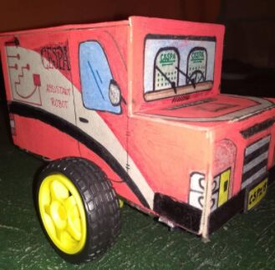

Slide 10


Acerca del
proyecto
Medieval World 8 Bits es un producto original de Osho, compuesto por una serie de minijuegos los cuales se van realizando a través del avance de una historia de fantasía.

Slide 11
¿Qué
herramientas
necesitamos?
* Inversión:
8400 USD
5400 USD + PUBLICIDAD
* Un mes para desarrollo

Slide 12

Gracias!
Y recuerda:
El futuro pertenece a aquellos que creen en la belleza de sus sueños.
Eleanor Roosevelt.

